Slide 1
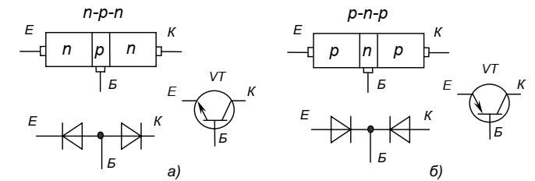
Будова та принцип роботи біполярних транзисторів.

Slide 2
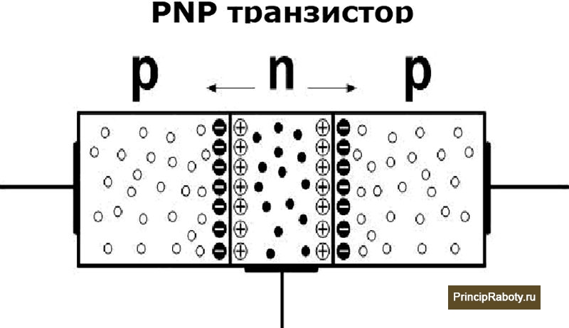
Будова та принцип роботи біполярних транзисторів.

Slide 3
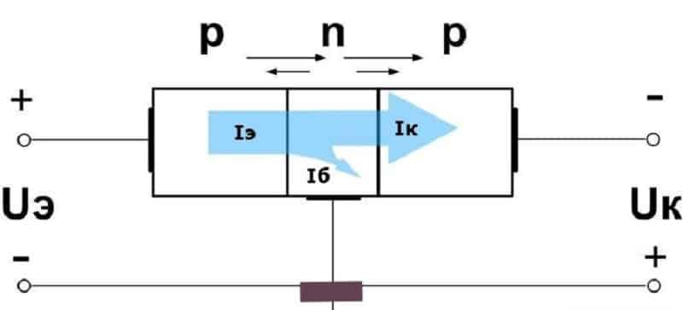
Будова та принцип роботи біполярних транзисторів.

Slide 4
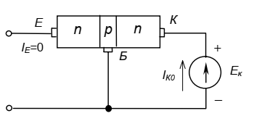
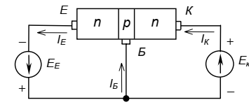
Будова та принцип роботи біполярних транзисторів.

Slide 5
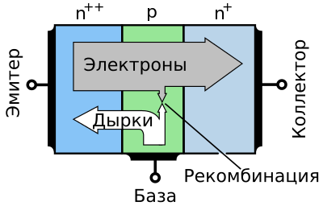
Будова та принцип роботи біполярних транзисторів.

Slide 6
Основні схеми вмикання біполярного транзистора.
Статичні характеристики.

Slide 7
Основні схеми вмикання біполярного транзистора.
Статичні характеристики.

Slide 8
Сімейства статичних вольт-амперних характеристик

Slide 9
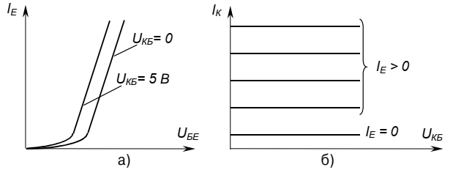
Статичні ВАХ для схеми із СБ:

Slide 10
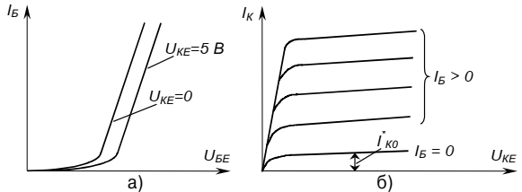
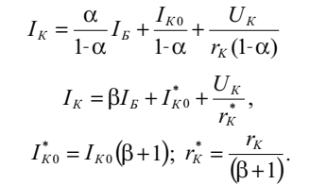
Статичні ВАХ для схеми із СЕ:

Slide 11
Статичні ВАХ для схеми із СК:

Slide 12
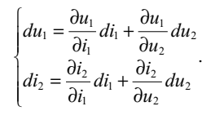
Біполярний транзистор як активний чотириполюсник
(h-параметри)

Slide 13
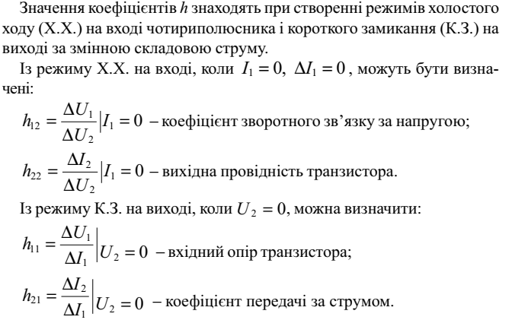
Біполярний транзистор як активний чотириполюсник
(h-параметри)

Slide 14
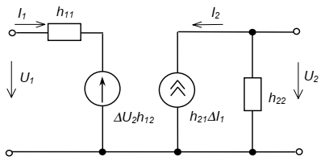
Схема заміщення транзистора за h-параметрами.

Slide 15
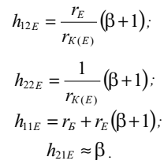
Схема заміщення транзистора за h-параметрами.

Slide 16
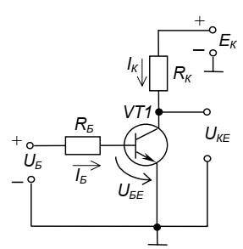
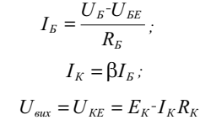
Основні режими роботи біполярного транзистора.
Схема вмикання транзистора із СЕ

Slide 17
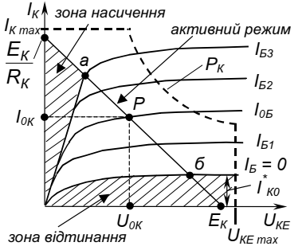
Вихідна динамічна характеристика транзистора

Slide 18
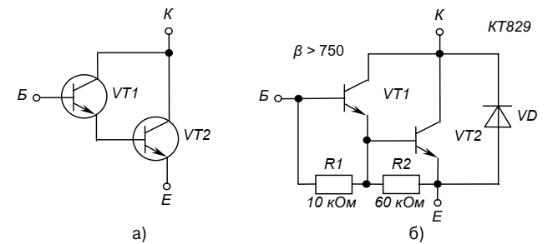
Складені транзистори

Slide 19
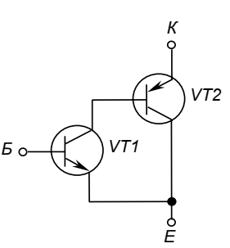
Складений транзистор за схемою Шиклаї

